Slide 1
Симметричные криптосистемы

Slide 2
Симметричное шифрование, которое еще называют традиционным шифрованием, или шифрованием с одним ключом, до изобретения шифрования с открытым ключом было единственным методом шифрования.
Шифрование с секретным ключом впервые было описано в открытой литературе в 1976 г., когда в США был утвержден стандарт шифрования данных DES (Data Encryption Standard). Этот стандарт использовался довольно длительное время (более 20 лет), пока в 2001 г. не был принят новый стандарт AES (Advanced Encryption Standard), в основу которого лег алгоритм шифрования Rijndael.

Slide 3
Для симметричных алгоритмов шифрования характерны следующие свойства:
- использование одного и того же алгоритма как для зашифрования, так и для расшифрования данных;
- использование одного ключа, который является секретным;
- шифрование информации небольшими порциями (блоками); как правило, размер блока кратен 32 битам и составляет 64, 128, 192 или 256 битов.
К современным алгоритмам симметричного шифрования относятся такие шифры, как DES, AES (Rijndael), RC5, ГОСТ 28147-89 и многие другие.
В настоящий момент выделяют два основных способа построения симметричных алгоритмов шифрования: схему Фейстеля и сеть на основе подстановок и перестановок (SPN – Substitution-PermutationNetwork). По схеме Фейстеля построены алгоритмы DES, RC5, ГОСТ 28147-89 и др. Самым ярким представителем использования сети SPN является стандарт AES.

Slide 4
Алгоритм блочного шифрования
В 1971 году Хорст Фейстель запатентовал два устройства, реализующих алгоритмы блочного шифрования. Одно устройство получило название «сеть Фейстеля», а другое – «SP-сеть».
Сетью Фейстеля называется метод обратимых преобразований текста, при котором значение, вычисленное от одной из частей текста, накладывается на другие части. Часто структура сети выполняется таким образом, что для шифрования и расшифрования используется один и тот же алгоритм – различие состоит только в порядке использования ключа.
При шифровании блок открытого текста разбивается на две равные части: правую и левую. Длина блока при этом должна быть четной. На каждом цикле одна из частей подвергается преобразованию при помощи функции f и вспомогательного ключа ki, полученного из исходного секретного ключа. Результат операции суммируется по модулю 2 (операция XOR) с другой частью. Затем левая и правая части меняются местами.

Slide 5
Алгоритм блочного шифрования
Схема Фейстеля, или сеть Фейстеля, была первоначально предложена при разработке алгоритма шифрования Люцифер (Lucifer), который во многом схож со стандартом DES. Схема оказалась настолько удачной, что по такому принципу конструировались практически все блочные шифры до появления алгоритма Rijndael, разработчики которого предложили использовать другой способ построения блочных шифров.
В схеме Фейстеля при зашифровании, блок открытого текста разделяется на две равные части – правую и левую, при этом длина исходного блока данных должна быть четной. В каждом цикле одна из частей подвергается преобразованию при помощи функции F и подключа Кi, полученного из исходного секретного ключа К. Результат операции суммируется по модулю 2 (операция XOR) с другой частью.
Затем левая и правая части меняются местами. Общий вид одного цикла алгоритма шифрования, построенного по схеме Фейстеля, представлен на рис. Преобразования в каждом цикле одинаковы, но на последнем не выполняется перестановка. Процедура расшифрования аналогична процедуре зашифрования за тем исключением, что подключи ki выбираются в обратном порядке. Если же при зашифровании в последнем цикле была выполнена перестановка, то расшифрование следует начать с перестановки левой и правой частей блока
данных.

Slide 6
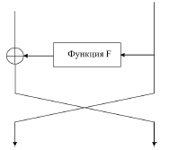
Блочный алгоритм шифрования, использующий описанную конструкцию, является обратимым и гарантирует возможность восстановления входных данных функции F в каждом цикле. Сама функция F не обязательно должна быть обратимой.
Рис. Один раунд алгоритма шифрования, построенный по схеме Фейстеля

Slide 7
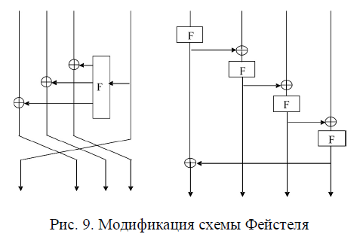
Деление исходного шифра на две части может быть заменено делением на четыре, восемь частей и более. Такие алгоритмы шифрования называются производными от схемы Фейстеля. Некоторые современные шифры имеют такую структуру. На рис. показаны пример некоторых модификаций схемы Фейстеля.

Slide 8
Разработчики алгоритма Rijndael ушли от общепринятой схемы Фейстеля и организовали свой шифр так, чтобы не разделять шифруемый текст на половинки, а выполнять все преобразования над цельным блоком данных. И использовали структуру SPN или SP-сеть или Сеть на основе подстановок и перестановок. SP-сеть (Substitution-Permutation network, подстановочно-перестановоч- ная сеть) — разновидность блочного шифра. В простейшем варианте пред- ставляет собой «сэндвич» из слоёв двух типов, используемых многократно по очереди. Первый тип слоя — P-слой, состоящий из P-блока большой разрядности, за ним идёт второй тип слоя — S-слой, представляющий собой большое количество S-блоков малой разрядности, потом опять P-слой и т. д. В настоящее время из алгоритмов на основе SP-сетей широко использу- ются AES и Кузнечик (ГОСТ Р 34.12-2015)

Slide 9
Основы теории К.Шеннона
Шеннон рассмотрел модель, в которой источник сообщений порождает открытый текст X. Источник ключей генерирует ключ Z. Шифратор преобразовывает открытый текст X с помощью ключа Z в шифртекст Y:
Y=Tz(X)
Дешифратор, получив зашифрованное сообщение Y, выполняет обратную операцию:
X=Tz(-1)(Y)
Модель секретной системы К. Шеннона приведена на рисунке

Slide 10
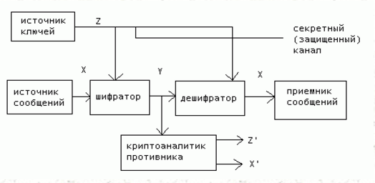
Рисунок - Модель К.Шеннона

Slide 11
Для определения теоретической секретности Шеннон сформулировал следующие вопросы:
Насколько устойчива система, если криптоаналитик противника не ограничен временем и обладает всеми необходимыми средствами для анализа криптограмм?
Имеет ли криптограмма единственное решение?
Какой объем шифртекста необходимо перехватить криптоаналитику, чтобы решение стало единственным?
Для ответа на эти вопросы Шеннон ввел понятие совершенной секретности с помощью следующего условия:
для всех зашифрованных сообщений, апостериорные вероятности равны априорным вероятностям, то есть перехват зашифрованного сообщения не дает криптоаналитику противника никакой информации.

Slide 12
По теореме Бейеса
Py(X)=P(X)Px(Y)/P(Y), где P(X) - априорная вероятность сообщения Х;
Рx(Y)- условная вероятность криптограммы Y при условии, что выбрано сообщение X, то есть сумма вероятностей всех тех ключей, которые переводят сообщение X в криптограмму Y;
P(Y) - вероятность получения криптограммы Y;
Рy(Х)- условная вероятность сообщения X при условии, что перехвачена криптограмма Y.
Для совершенной секретности величины Рy(Х) и Р(Х) должны быть равны для любых X и Y.

Slide 13
Для определения практической секретности Шеннон сформулировал вопрос:
надежна ли секретная система, если криптоаналитик противника располагает ограниченным временем и ограниченными возможностями для анализа шифртекста?
Шеннон назвал рабочей характеристикой системы средний объем работы W(N), необходимый для определения ключа, если криптограмма содержит N букв. Из этого определения следует, что для создания хорошего шифра необходимо максимизировать минимальный объем работы, который должен проделать криптоаналитик противника для нахождения решения.
Для противодействия методам статистического анализа криптограмм Шеннон предложил использовать два метода: рассеивание и перемешивание. В настоящее время известно большое число методов криптографического закрытия данных.

